Slide 1
存储器的层次化体系与管理

Slide 2
程序的局部性原理
程序在一定的时间段内通常只访问较小的地址空间
访问概率
地址空间
两种局部性：
  时间局部性
  空间局部性

Slide 3
程序运行的局部性原理
程序运行时的局部性原理表现在：
在一小段时间内，最近被访问过的程序和
数据很可能再次被访问
在空间上 这些被访问的程序和数据
往往集中在一小片存储区
在访问顺序上， 指令顺序执行比转移执行
的可能性大 (大约 5:1 )
合理地把程序和数据分配在不同存储介质中

Slide 4
1 存储器的层次化体系
选用生产与运行成本不同的、存储容量不同的、读写速度不同的多种存储介质，组成一个统一的存储器系统，使每种介质都处于不同的地位，发挥不同的作用，充分发挥各自在速度 容量 成本方面的优势，从而达到最优性能价格比，以满足使用要求。
例如，用容量更小但速度最快的 SRAM芯片组成 CACHE，容量较大速度适中的 DRAM芯片组成 MAIN MEMORY，用容量特大但速度极慢的磁盘设备构成 VIRTUAL MEMORY。

Slide 5
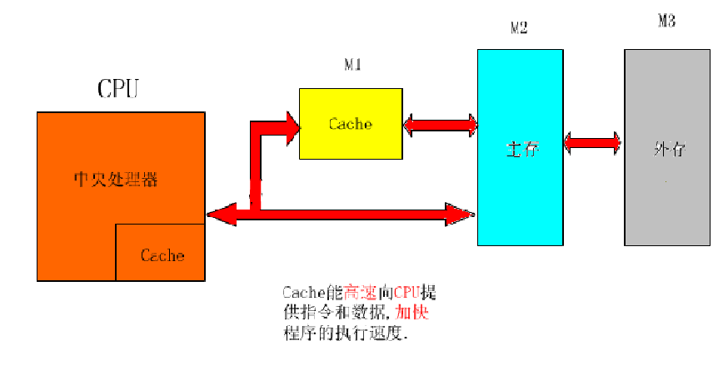
1 存储器的层次化体系

Slide 6
现代计算机的层次存储器系统
利用程序的局部性原理:
  以最低廉的价格提供尽可能大的存储空间
  以最快速的技术实现高速存储访问
Processor
Control
Tertiary
Storage
(Disk)
Secondary
Storage
(Disk)
Second
Level
Cache
(SRAM)
Main
Memory
(DRAM)
Datapath
On-Chip
Cache
Registers
Speed (ns):
1ns
10ns
50-100ns
MB-GB
Milliseconds
GB
Seconds
Terabytes
Size (bytes):
100s
KB-MB
Notes:
The design goal is to present the user with as much memory as is available in the cheapest technology (points to the disk).
While by taking advantage of the principle of locality, we like to provide the user an average access speed that is very close to the speed that is offered by the fastest technology.
(We will go over this slide in details in the next lecture on caches).
+1 = 16 min. (X:56)

Slide 7
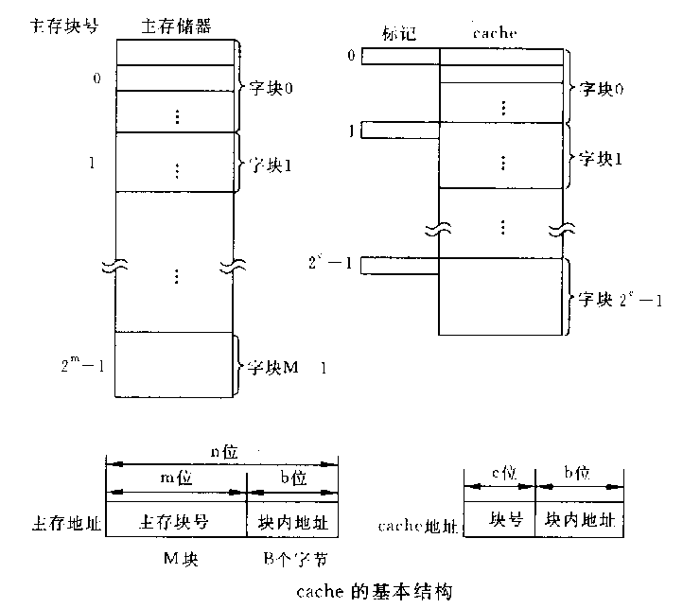
2. cache与主存之间的数据交换

Slide 8
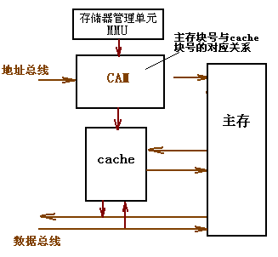
2. cache与主存之间的数据交换

Slide 9
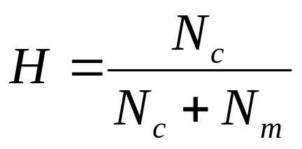
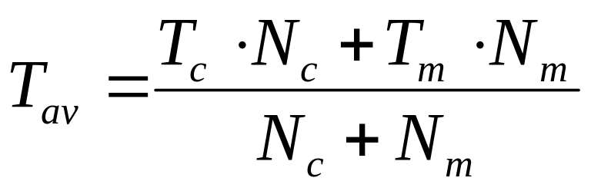
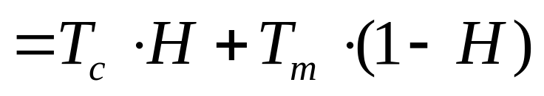
2. cache与主存之间的数据交换
*Cache的命中率H
Cache完成存取的总次数
定义：
主存完成存取的总次数
*Cache/主存 系统的平均访问时间T_{av} ：

Slide 10
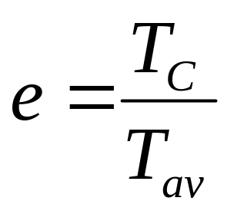
2. cache与主存之间的数据交换
访问效率
替换策略：
（1）FIFO（First In First out）：先进先出
（2）LRU（Least Recently Used）：近期最少使用的换出。
主存与辅存之间的数据交换如何实现呢？？？

Slide 11
虚拟存储器

Slide 12
内容提要
虚拟存储器的目的
  给程序员提供比实际主存大得多的地址空间
虚拟存储器的管理
  段式管理、页式管理、段页式管理
段页式管理的地址映射
Pentium的虚拟存储管理

Slide 13
存储容量需求
应用需求
  海量数据处理
    天气预报、地震预测、石油勘探…
  多媒体信息处理
    语音、图形、图象…
软件需求
  Nathan软件第一定律：软件是一种可以膨胀到充满整个容器的气体。
技术需求
  多进程、多道程序
给程序员一个比实际内存大得多的编址空间

Slide 14
提高存储器容量
降低主存储器成本，在同样成本下，可以获得更大的主存容量。
  主存的价格到今天也是依然比较昂贵
  程序对主存的“胃口”的增加和主存价格的降低速度几乎一样的快。
采用虚拟存储器

Slide 15
现代计算机的层次存储器系统
利用程序的局部性原理:
  以最低廉的价格提供尽可能大的存储空间
  以最快速的技术实现高速存储访问
Processor
Control
Tertiary
Storage
(Disk)
Secondary
Storage
(Disk)
Second
Level
Cache
(SRAM)
Main
Memory
(DRAM)
Datapath
On-Chip
Cache
Registers
Speed (ns):
1ns
10ns
50-100ns
MB-GB
Milliseconds
GB
Seconds
Terabytes
Size (bytes):
100s
KB-MB
Notes:
The design goal is to present the user with as much memory as is available in the cheapest technology (points to the disk).
While by taking advantage of the principle of locality, we like to provide the user an average access speed that is very close to the speed that is offered by the fastest technology.
(We will go over this slide in details in the next lecture on caches).
+1 = 16 min. (X:56)

Slide 16
虚拟存储器
提供一种容量非常大的存储器
  多个任务所需存储器的总和大于实际存储器空间
  单个程序的地址空间超过了实际存储器
使得可利用的物理存储器得到更好地利用
简化存储器的管理
地址空间：
  虚拟地址：程序员编程使用的地址
  虚拟地址空间：虚拟地址的集合
  存储器地址：物理存储器的地址，也称物理地址（Physical Address）或实地址（Real Address）
  逻辑地址：程序员使用的地址

Slide 17
虚拟存储器优点
根本优点
  获得运行比物理存储器更大空间程序的能力
存储管理
  段式虚拟存储管理段长可变，可以适应程序数据的特点，但容易造成“碎片”。
保护
  操作系统可以对虚拟存储空间进行特定的保护 . . .
灵活
  程序的某部分可以装入主存的任意位置
提高存储效率
  只在主存储器中保留最重要的部分
提高并行度
  在进行段页替换的同时可以执行其它进程
可扩展
  为对象提供了扩展空间的能力.

Slide 18
虚存与Cache的比较
虚存
  “主存——辅存层次”，主要目的是解决存储容量的问题。
  单位时间内数据交换次数较少，但每次交换的数据量大，达几十至几千字节。
Cache
  Cache主要目的是解决存储速度问题，使存储器的访问速度不太影响CPU的运行速度。
  单位时间内数据交换的次数较多，每次交换的数据量较小，只有几个到几十个字节。

Slide 19
虚存与Cache的不同
虚存
Cache
克服存储容量的不足
解决速度与CPU的差距
由操作系统管理
由硬件管理实现

Slide 20
虚存管理
虚存管理要解决的问题：
1. 主存和辅存的对应关系
如何从程序的逻辑地址得到主存的实际地址？
2. 主存和辅存的数据交换
如何进行数据调度，使“命中率”较高？
虚拟存储器中经常使用两种基本管理技术：
  核心问题都在于处理数据的存放与调度，
  段式存储管理
  页式存储管理

Slide 21
段式存储管理
段是程序模块化设计的结果，即把程序中逻辑上相对独立的部分（如过程、函数、数据表等）设计为不同的段, 再经过连接程序连接成更大的程序。
此时用段作为信息调入主存的单位是合适的，以段为单位分配与管理主存储器被称为段式存储管理。
段式管理有利于按段实现信息共享和内存保护，问题是易造成主存中出现不好用的碎块，会影响主存储器的利用效率。

Slide 22
页式存储管理
页式存储管理是把虚拟空间和主存空间都分成大小相同的页（为二的整数幂个字），并以页为单位进行虚存与主存间的信息交换。
此时虚存地址和主存地址分别被分为虚存页号、页内地址和主存页号、页内地址，虚、实二页号会不同，但使用相同的页内地址。
与段式存储管理不一样，页不是程序本身的结构特性，而是从管理的角度人为划分的结果。
设置和管理好页表是页式存储管理的关键技术。

Slide 23
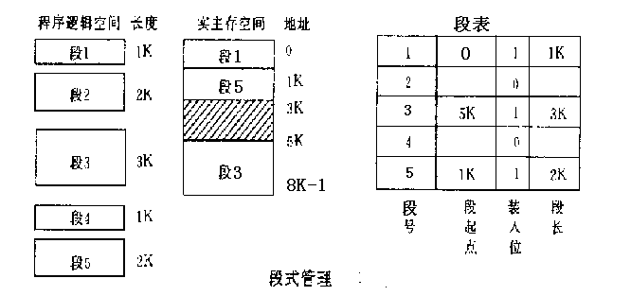
虚拟存储器的调用方式
(1) 段式调用
将程序中每一个功能独立的模块作为一段.

Slide 24
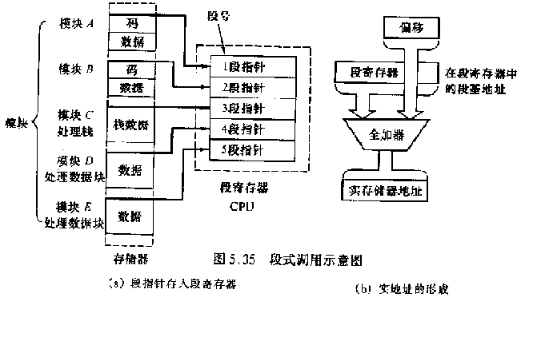

Slide 25
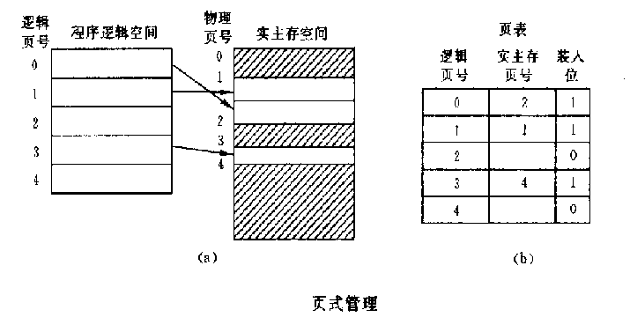
虚拟存储器的调用方式
(2) 页式调用
将虚存与主存划分成大小相等的字块,分别称为虚页(或页面)和实页(或页框).将虚页和实页之间的地址对应关系用页表来表示.

Slide 26
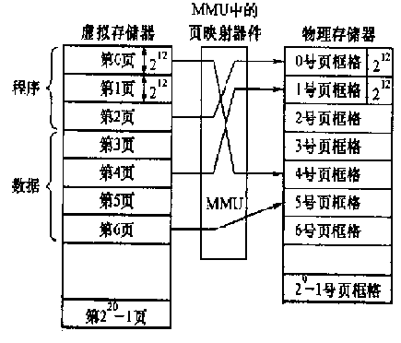
例：设虚存空间为2³²字节,主存为2²¹字节,每页为2¹²字节.

Slide 27
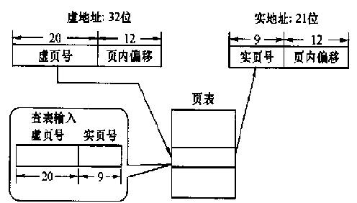

Slide 28
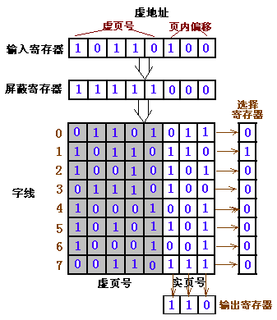
按内容访问存储器CAM(相关存储器）

Slide 29
段表内容及其管理
段式存储管理的核心问题在于设立和管理段表；段表也是主存中的可再定位的一段信息，用于变换程序中的逻辑地址为主存单元的实际地址。
逻辑地址
段表基地址
段号 段内地址
+
+
主存实际地址
段
表
段始地址 段长 装入位

Slide 30
段式虚拟存储器的优缺点
优点
1. 段的分界与程序的自然分界相对应；
2. 易于编译、管理、修改和保护，便于多道程序共享；
3. 段长动态可变。
缺点
1. 段长各不相同，起点、终点不定；
2. 空间分配困难，容易产生碎片。

Slide 31
页表内容和页式管理
虚地址 (程序中给出)
虚页号 页内地址
页表基地址
实地址 (读写内存用)
+
实页号 页内地址
按地址读
控制位：包括修改位、替换位
实页号
页表
有效位：表示该页是否已装入主存
（在内存中）控制位 有效位

Slide 32
页式虚拟存储器的访问过程
1. 操作系统得到程序给出的虚地址；
2. 操作系统由虚地址得到虚页号；
3. 访问页表，得到对应的实页号；
4. 若该页已在内存中，则根据实页号得到实地址，访问内存；
5. 否则，启动输入输出系统，读出对应页装入主存，再进行访问。
增加由硬件实现的快表，提高访问速度

Slide 33
页表内容和页式管理
虚地址 (程序中给出)
虚页号 页内地址
页表基地址
实地址 (读写内存用)
+
实页号 页内地址
按地址读
实页号
虚 页号 实 页号
慢表
比较(按内容选)
（在内存中）控制位 有效位
快表(专设硬件)

Slide 34
Translation Look-Aside Buffers
和普通 cache一样， TLB 可以组织成全相连，组相连或直接映射方式
TLBs 通常为容量较小，甚至在高端计算机上也一般不超过128 - 256 个表项。
这样，可以使用全相连映射方式。在大多数中档计算机上，一般采用N路组相连
映射方式。
hit
VA
PA
miss
TLB
Lookup
Cache
Main
Memory
CPU
Translation
with a TLB
miss
hit
Trans-
lation
data
1/2 t
t
20 t

Slide 35
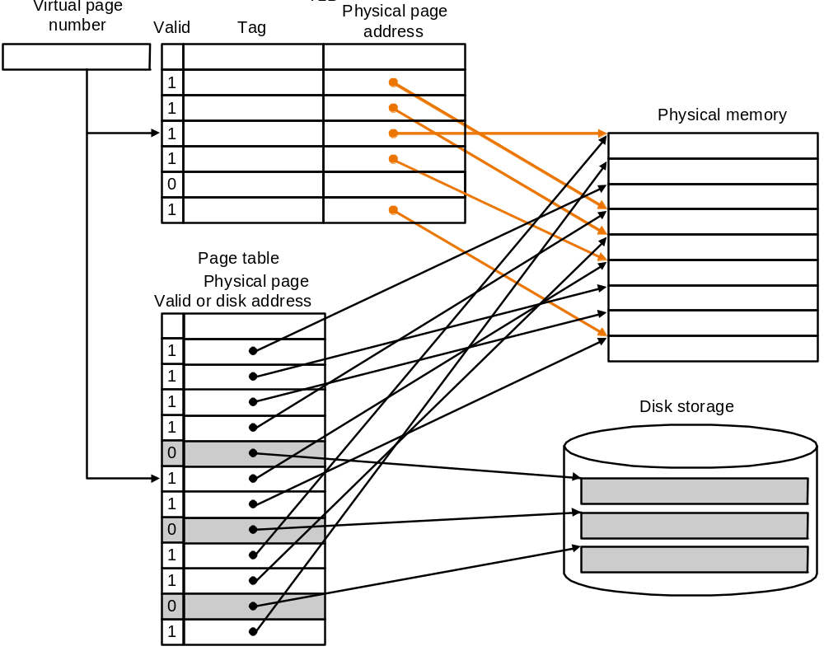
TLB 设计问题
访问频繁:速度是第一位的
TLB 缺失将造成：
  流水线停止
  通知操作系统
  读页表
  将表项写入 TLB
  返回到用户程序
  重新访问
因此，应尽量减少缺失:
  多路组相连
  再尽量提高TLB的容量

Slide 36
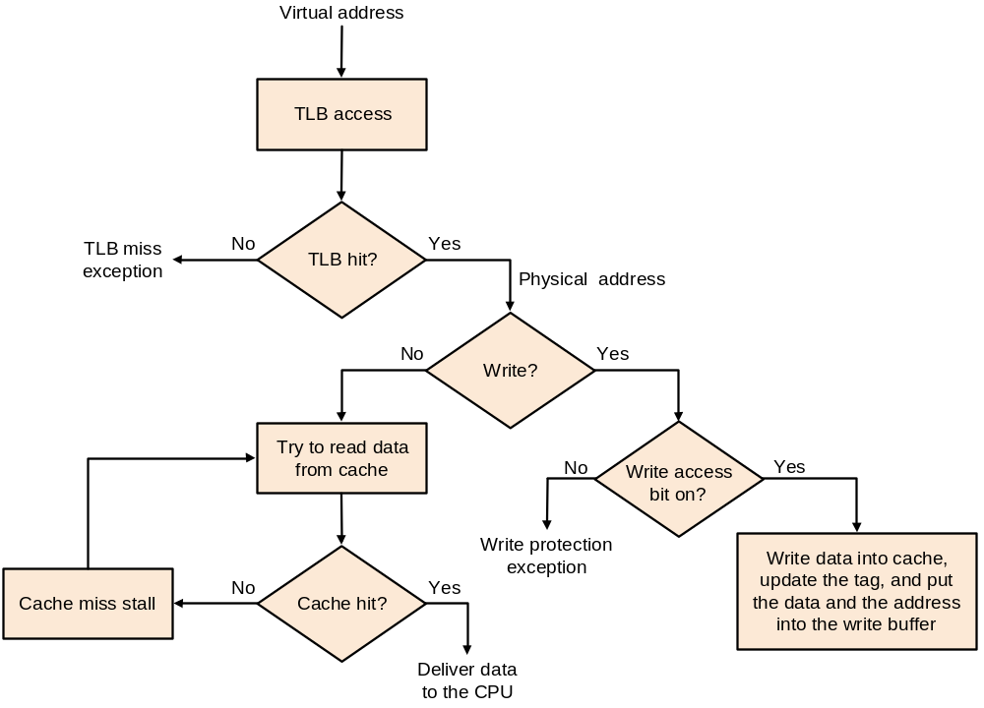
TLBs and caches

Slide 37
页面大小的选择
减少内部碎片
缩小页面大小可以减少内部碎片
但是：需要更大的页表
趋势：增大页面大小
  RAM价格下降，内存储器容量增大
  内存和外存性能差距增大
  程序员需要更大的地址空间
目前：页面大小为4K左右

Slide 38
页面替换算法
最近最少使用（LRU）
  将页帧按照最近最多使用到最近最少使用进行排序，再次访问一个页帧时，将该页帧移到表头，替换时将表尾的页帧换出。
  一点改进：替换出其中一个“干净”的页帧。

Slide 39
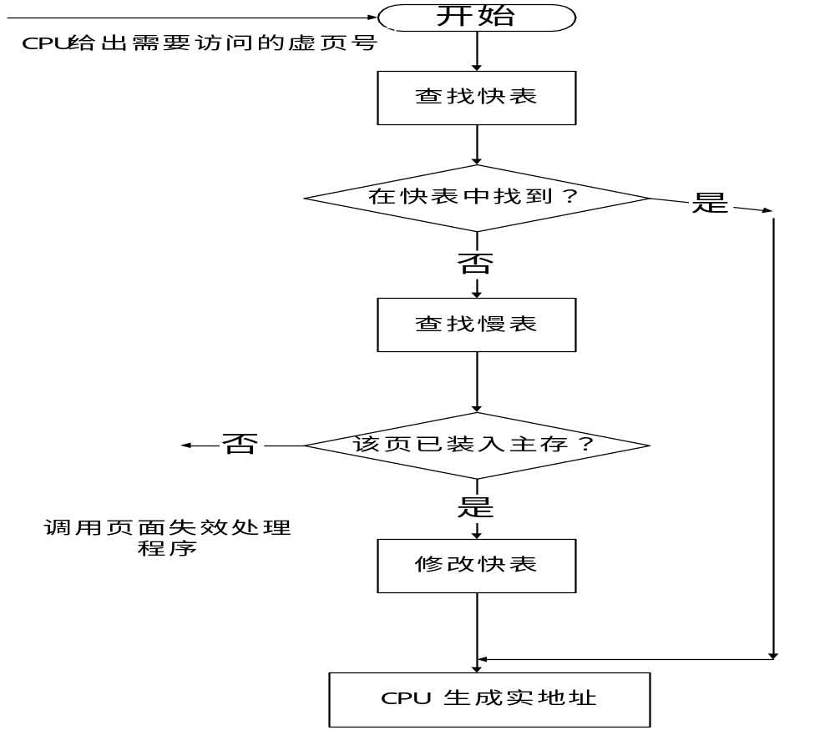

Slide 40
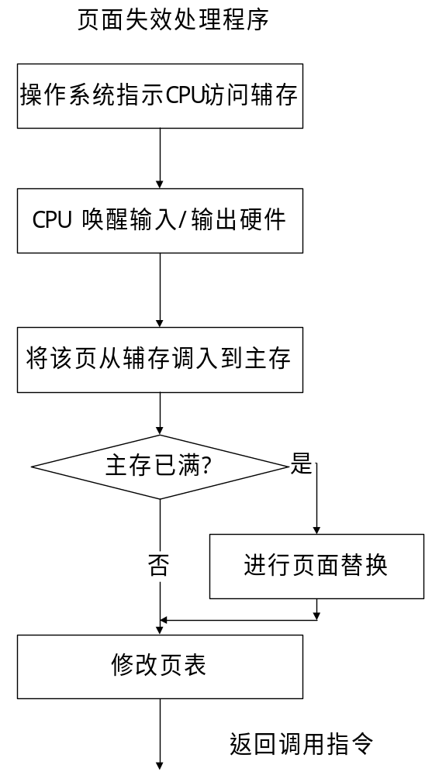

Slide 41
段页式虚拟存储器管理
是段式虚拟存储器和页式虚拟存储器的综合。它先把程序按逻辑单位分为段，再把每段分成固定大小的页。操作系统对主存的调入调出是按页面进行的，但它又可以按段实现共享和保护，可以兼取页式和段式系统的优点。其缺点是需要在地址映射过程中多次查表。其地址映射通过一个段表和一组页表来进行。

Slide 42
Pentium的虚存管理
不分段也不分页模式。在这种模式下，虚拟存储的地址空间和物理存储空间大小相同，可以用在复杂度较低但对性能有较高要求的场合。
页式管理模式。这种模式将主存分成固定长度的页，通过页进行存储保护和管理。
段式管理模式。段式管理模式按程序本身的逻辑段来划分主存空间，与页式管理相比，段的长度可变，而且，由于段表存放在Pentium的内部寄存器中，段式管理的存储访问时间是可以预知的。
段页式管理模式。段页式管理模式首先按程序的逻辑结构将主存分段，对段进行访问控制，然后，在段内分页，按页进行数据交换。

Slide 43
Pentium虚实地址的转换
虚地址（逻辑地址）：
  程序员给出的虚拟地址，格式为段号+段内偏移（16位+32位），每段大小不超过4GB，一共不超过2¹⁴段。（段号中有两位用来表示段优先级）
实地址：
  32位的实际内存地址。

Slide 44
段号和段表的格式
段号：
0：GDT 1: LDT
段表基地址
15 3 2 1 0
段索引
优先级
段类别
段表：
BASE 31..24
D/B
Segment limit 19..16
G
BASE 23..16
BASE 15..0 Segment Limit 15..0
线性地址=BASE + OFFSET
Notes:
段选择器：13位段号，1为类别（系统段和进程段），2位优先级
段内偏移：段内地址。
段表中要得到段基地址。段表中的一个例子，说明一个段的属性。BASE为段基地址，Segment Limit为段长。

Slide 45
两级页表
线性地址格式：
DIR
PAGE
OFFSET
10位
10位
12位
页表基地址
控制位
页表目录
20位
页基地址
控制位
页表
20位
实际地址 = 页基地址 + OFFSET

Slide 46
Pentium逻辑地址转换
逻辑地址
Segment
Offset
线性地址
物理地址
+
DIR PAGE OFF
+
Segment Table
Page Table
Page Directory
Notes:
图中略去了快表

Slide 47
虚拟存储器
虚拟存储器：提高程序员可以使用的地址空间大小。由操作系统进行管理。
管理模式：段式、页式、段页式。
虚实地址转换。
使用快表提高地址转换的速度。
是否还有继续使用虚拟存储器的必要？

